Slide 1
第二章 恒磁场 ( magnetic field )
§1 磁的基本现象和基本规律
磁学是一门古老的学科，我国在春秋战国时期已有磁石的记载和描述。
东汉著名学者王充《论衡》一书描述的“司南勺”被公认为最早的磁性指南工具。
11世纪北宋科学家沈括《梦溪笔谈》中，第一次记载了指南针的制作和作用。指南针是我国古代四大发明之一。
方家以磁石磨针锋，则能指南，然常微偏东，不全南也。
西方人最早对磁现象在13世纪首次引进了“磁极”的概念，并总结出“异性相吸，同性相斥”特点，比电的对应现象早了四个多世纪。

Slide 2
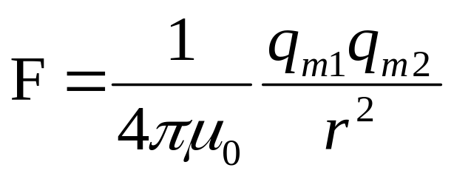
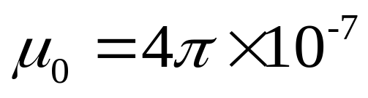
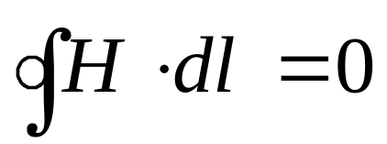
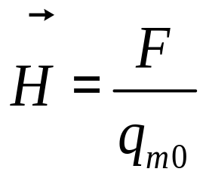
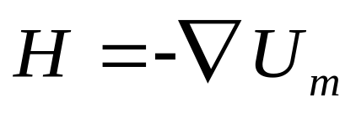
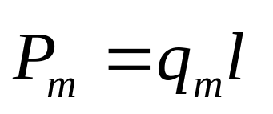
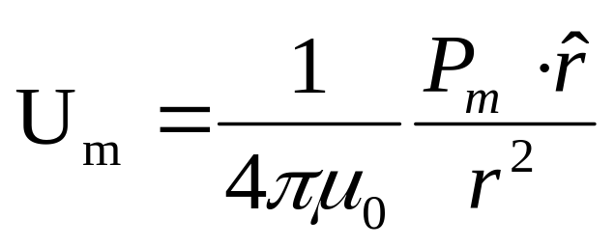
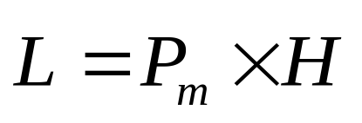
在磁学发展的最初阶段，只是围绕磁石和地磁进行观察和研究。
1、磁荷、库仑定律
真空中的磁导率
2、磁场强度、磁势
磁偶极子

Slide 3


3、电流的磁效应
1820年丹麦奥斯特电流的磁效应
I
磁铁与载流导线的相互作用；
S
N
在磁场中运动的电荷受到的磁力；
载流导线与载流导线的相互作用。
磁铁
电流
磁铁
电流
磁场
？
稳恒电流磁场 = 磁石的磁场

Slide 4
安培假说：
磁场的本源——运动电荷
磁场的性质——运动电荷在磁场中受到作用力
运动电荷
磁场
运动电荷

Slide 5
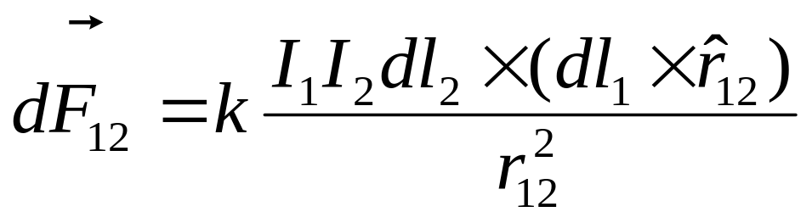








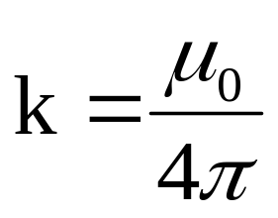
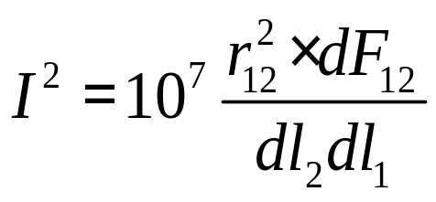
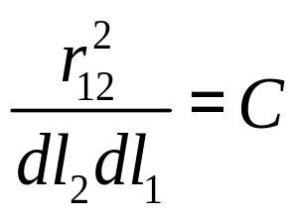
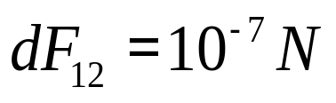
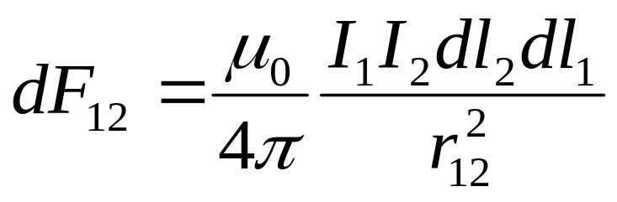

4、安培定律
在SI制中
当I₁=I₂时
电流单位——安培A
当 时

Slide 6
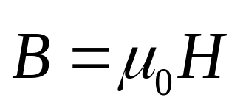
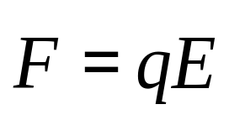
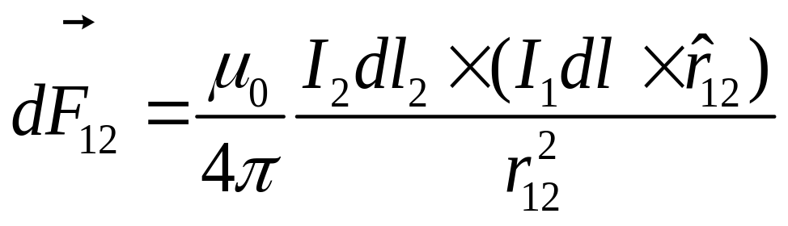
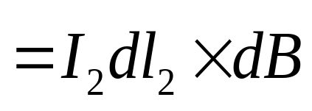
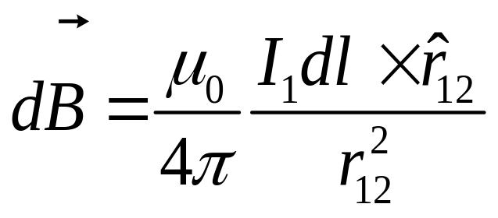


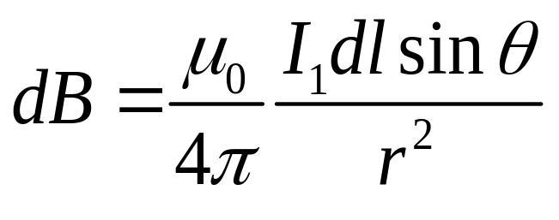


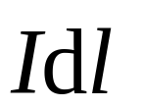
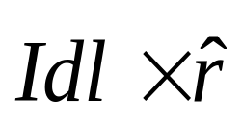
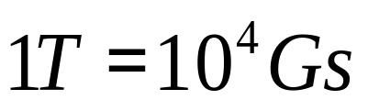
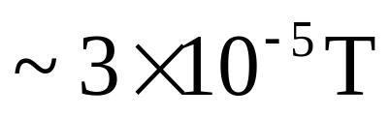
§2 磁感应强度 毕奥—萨伐尔定律
1、磁感应强度
大小:
P
*
方向:
单位: T 特斯拉
地球

Slide 7
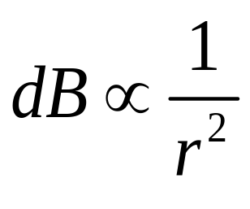
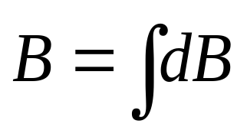

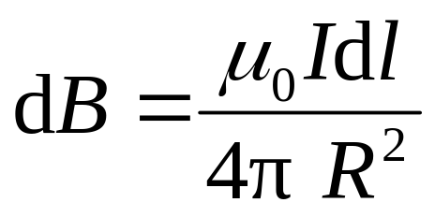

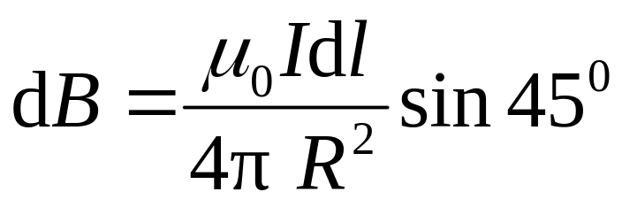
二、毕奥—萨伐尔定律——间接实验 书P113
例1、判断下列各点磁感强度的方向和大小.
1
1、5 点 ：
8
2
+
3、7点 ：
7
+
3
2、4、6、8 点 ：
+
6
4
5

Slide 8
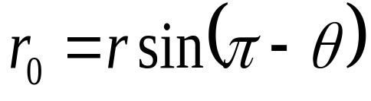
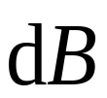
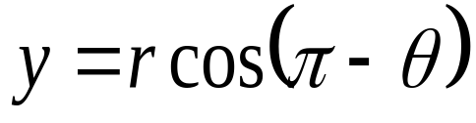
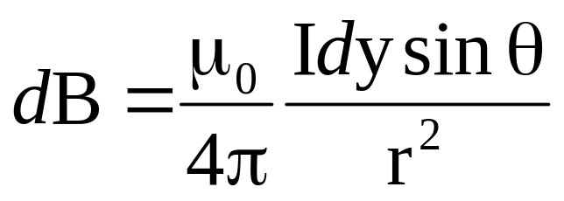
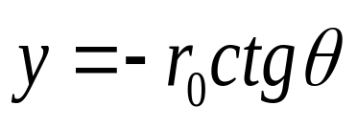


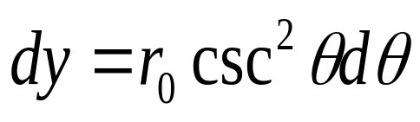
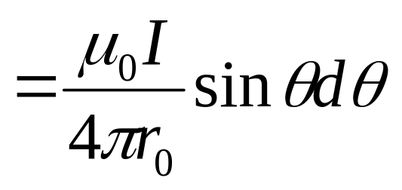

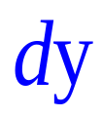

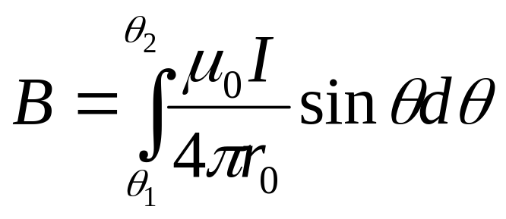







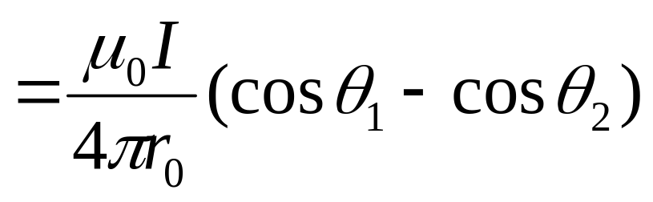

例2 载流长直导线的磁场.
解:
方向均沿 − z 轴的负方向
D
*
P

Slide 9

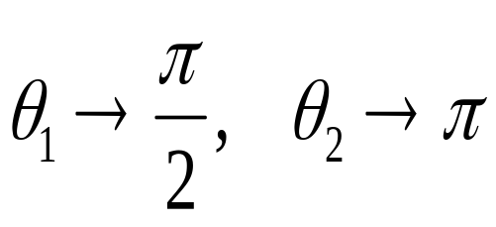
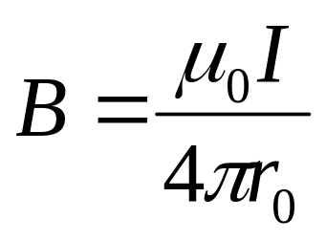

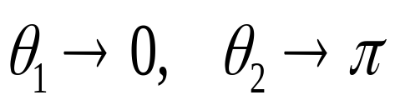
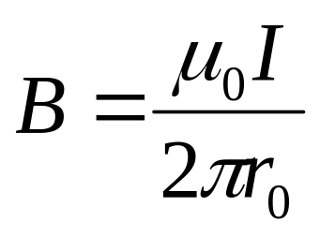
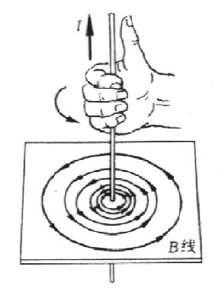
讨论：
1）半无限长
D
*
P
2）无限长
I

Slide 10
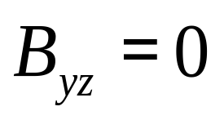
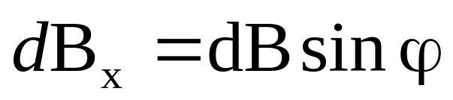







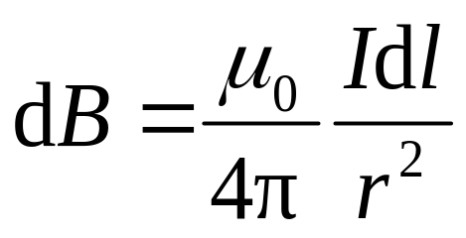
例3 圆形载流导线在轴线上的磁场.
解 根据对称性分析
I
*
p
磁场与电流满足右手螺旋法则

Slide 11
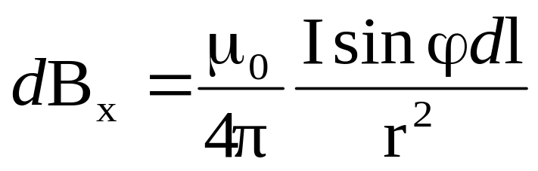
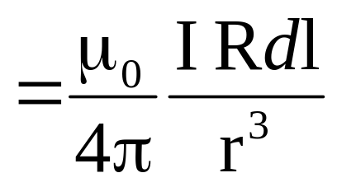

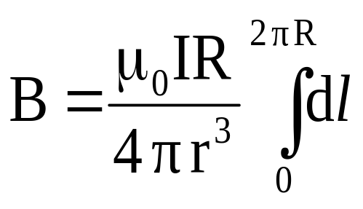
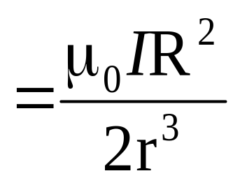






*
p
*
的方向不变 (I 和 成右螺旋关系）

Slide 12










i）
*
p
ii) 一段圆弧
iii）
iv) 亥姆霍兹线圈
d=R时均匀场(书P116）

Slide 13


i）
*
p
ii) 一段圆弧
iii）
iv) 亥姆霍兹线圈
d=R时均匀场(书P116）

Slide 14













例3 一长为l , 半径为R、总匝数为N的载流密绕直螺线管，通有电流I. 求管内轴线上一点处的磁感应强度.
R
*
p
+
+
+
+
+
+
+
+
+
+
+
+
+
+
解

Slide 15








i) 无限长的螺线管
ii）半无限长螺线管
B
O
x

Slide 16







I
例4、在半径 R 的“无限长”的半圆柱形金属薄片中，有电流 I 自下而上通过。如图所示。试求：圆柱轴线上一点 P 的磁感应强度。
y
解：
.
.
.
d
l
.
.
θ
.
.
.
R
.
d
θ
x
.
.
P
θ
d
B
根据对称性

Slide 17

y
解：
.
.
.
d
l
.
.
θ
.
.
.
R
.
d
θ
x
.
.
P
θ
d
B
根据对称性
方向：x 轴正方向

Slide 18
















运动电荷的磁场
S
运动电荷的磁场
+
+

Slide 19










例1、半径R 的带电薄圆盘σ , 以角速度ω 绕通过盘心垂直于盘面的轴转动 ，求圆盘中心的磁感强度.
解:
方向：向外

Slide 20


定向运动的带电体的等效电流：
I ——单位时间内通过某个截面的电量
q、T
氢原子中，电子绕原子核沿半径为r的圆作圆周运动，它等效于一个圆形电流，如果外加一个磁感应强度为B的磁场，这个圆电流将受到磁力矩的作用

Slide 21








解：圆电流的磁场
向外
向内

Slide 22







例2、书P161 2-13
ω
r
O

